Slide 1
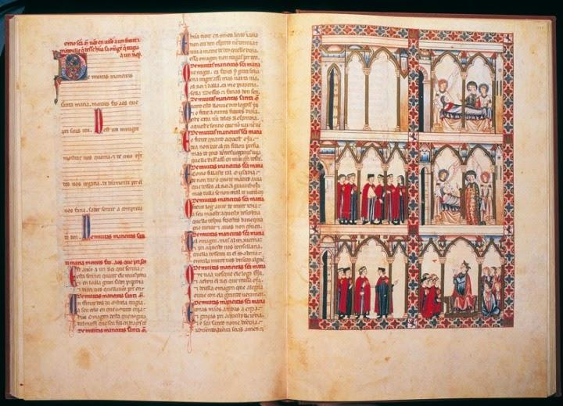
Cantigas de Santa María

Slide 2
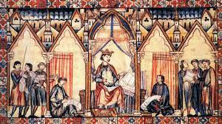
Cantigas de Santa María
.Datadas no século XIII, son de temática relixiosa de loor ou de milagres á Virxe María.
· 417 cantigas - 400 con notación
mensural
· Lingua utilizada : Galego-portugués
. Textura monódica con heterofonía . Interpretada por solista e coro mixto. Acompañada por instrumentos. Algunhas delas incluían danzas.

Slide 3
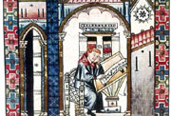
Cantigas de Santa María
· Miniaturas con instrumentos medievais
· Autor dalgunhas cantigs e recopilador: Alfonso X, O Sabio de Castela
· Textura: melodía acompañada
· Forma rondó

Slide 4
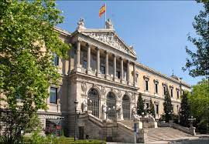
Consérvanse en 4 códices ou manuscritos.
Un na Biblioteca Nacional de Madrid

Slide 5
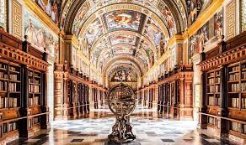
Outros dous atópanse na Biblioteca do mosteiro do Escorial:
Códice de Los Príncipes o de Los Músicos, é o máis completo
Códice Rico

Slide 6
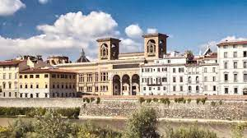
O cuarto manuscrito atópase na Biblioteca Nacional de Florencia

Slide 7
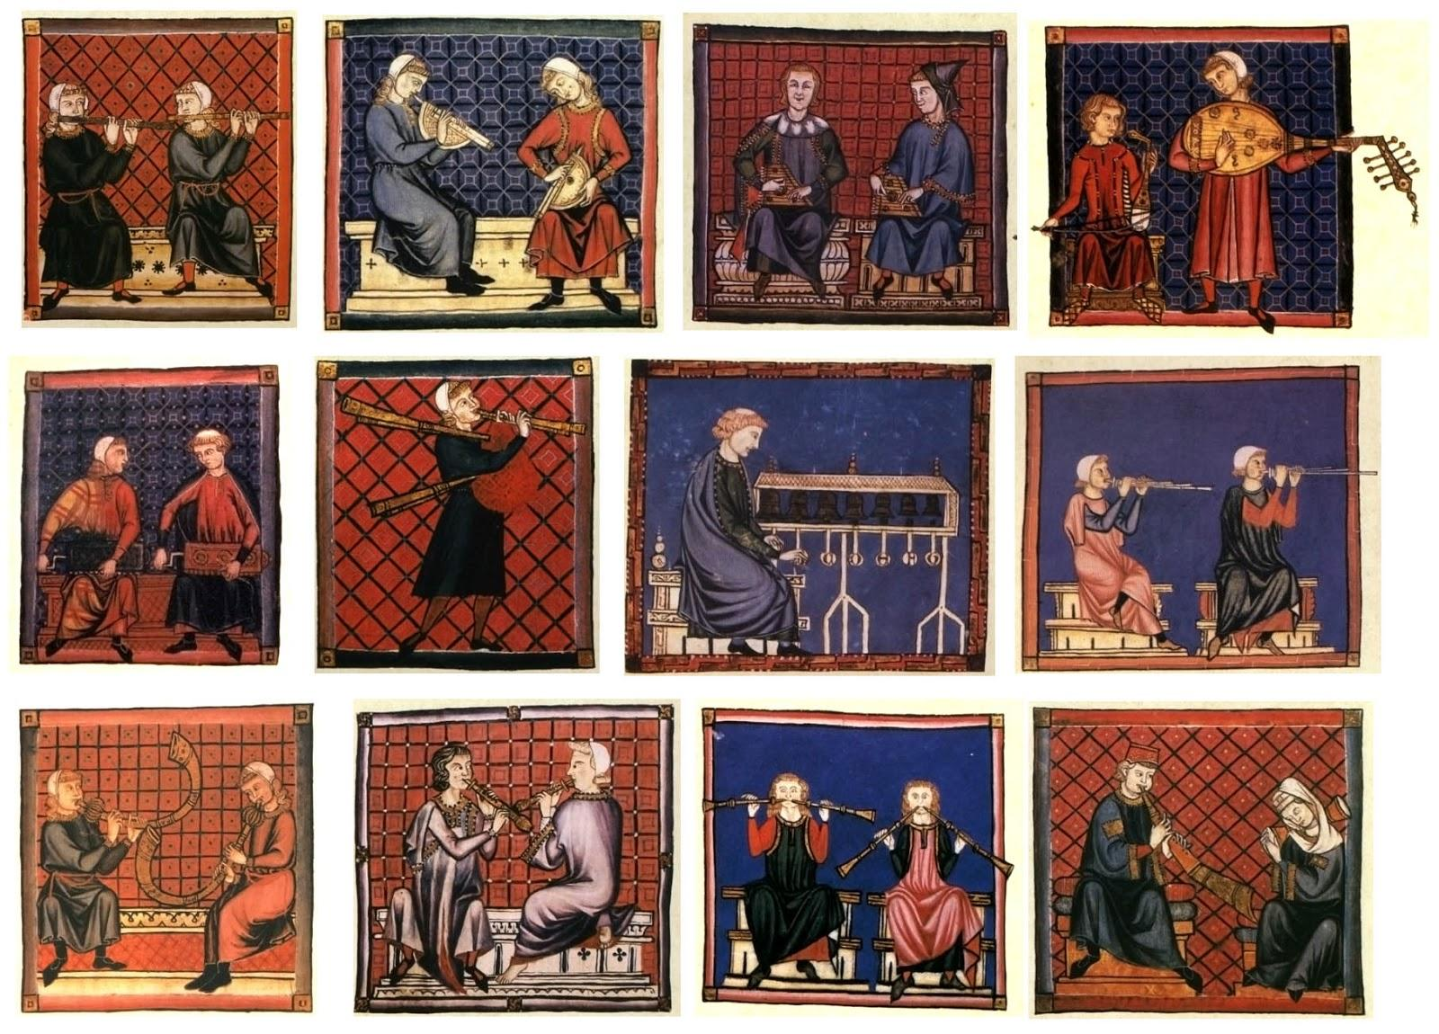
INSTRUMENTOS

Slide 8
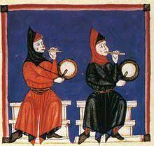
Na introdución:
Membranófono

Slide 9
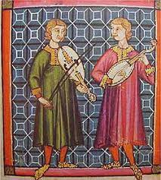
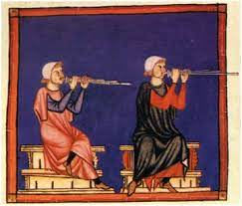
Frauta (vento)
Fídula (corda fretada)

Slide 10
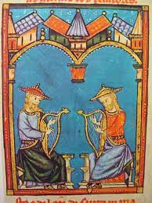
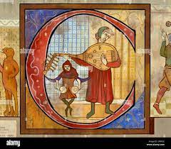
Acompañamento:
Laúde
Arpa

Slide 12
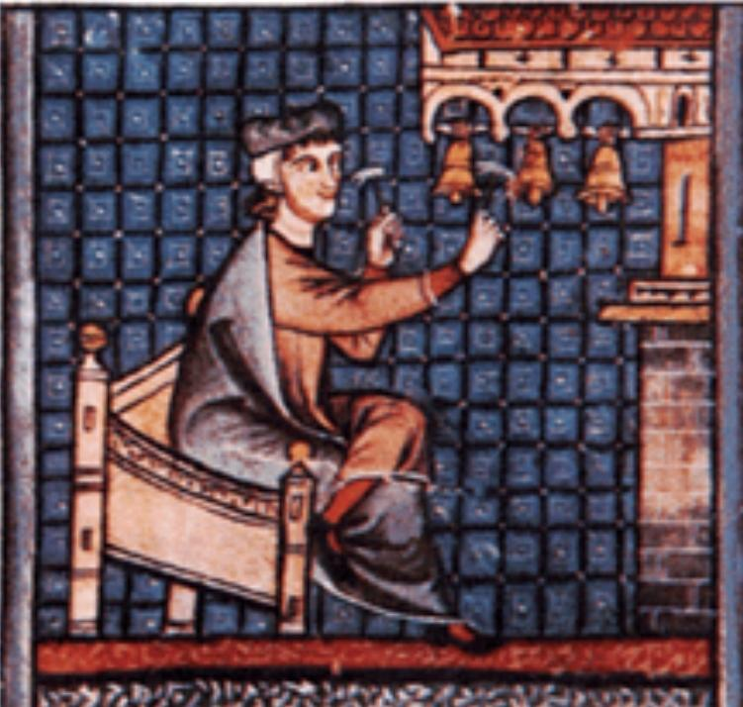

Slide 13
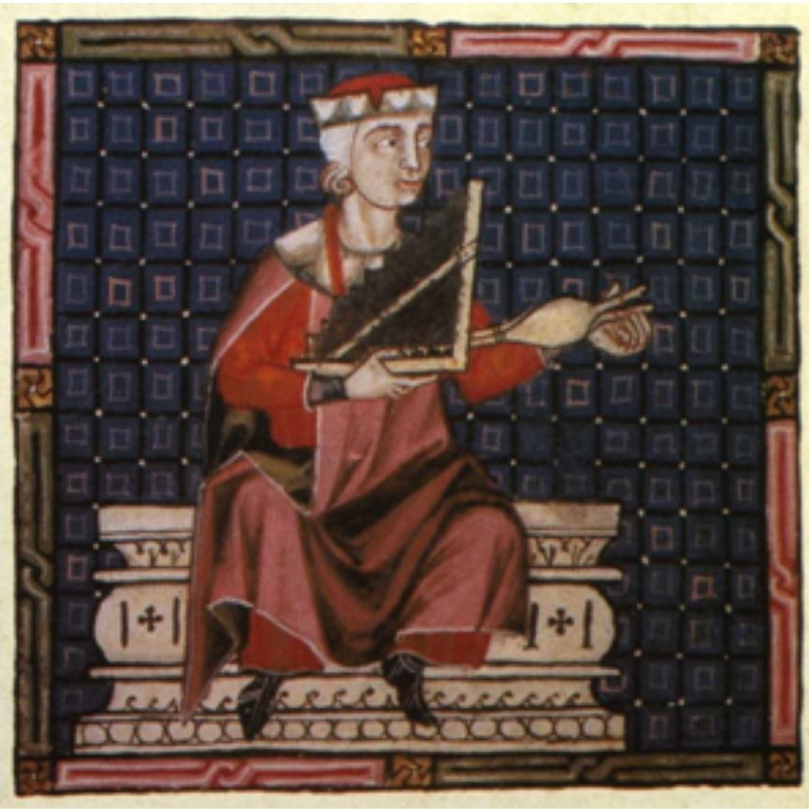

Slide 14
